Slide 1

Desarrollo de Aplicaciones web Front End
Notes:
Dar refresh a la imagen homologando a la web.

Slide 2

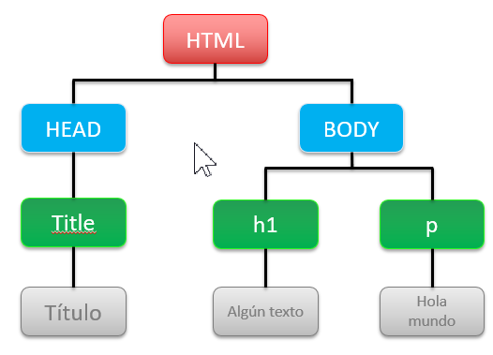

HTML
JS
DOM
document.
getElementById
getElementsByTagName
getElementsByClassName

Slide 3

El DOM de HTML
Document Object Model: Todo es un nodo

Slide 4
El DOM de HTML
HTML
<html>
<head>
<title>Título</title>
</head>
<body>
<h1>Algún texto</h1>
<p>Hola mundo</p>
</body>
</html>
HEAD
BODY
Title
h1
p
Título
Algún texto
Hola mundo
<html> es el nodo raíz
<html> es el padre de <head> y <body>
<html> no tiene padre
<head> es el primer hijo de <html>
<body> es el último hijo de <html>
<head> tiene un solo hijo: <title>
<title> tiene un hijo: El texto "Título"
<body> tiene dos hijos <h1> y <p>
<h1> tiene un hijo: El texto "Algún texto"
<p> tiene un hijo: El texto "Hola mundo"
<h1> y <p> son hermanos

Slide 5
El DOM de HTML
JavaScript puede manipular el DOM
Modificar todos los elementos HTML en la página
Modificar todos los atributos HTML en la página
Cambiar los estilos CSS en la página
Eliminar elementos y atributos HTML
Agregar nuevos elementos y atributos HTML
Reaccionar a todos los eventos HTML existentes en la página

Slide 6
JavaScript y el DOM
Acceso a los componentes del DOM
El objeto document de JavaScript hace referencia al DOM
document.getElementById( )
document.getElementsByTagName( )
document.getElementsByClassName( )
document.querySelectorAll( )

Slide 7
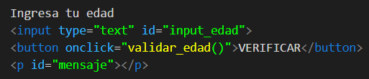
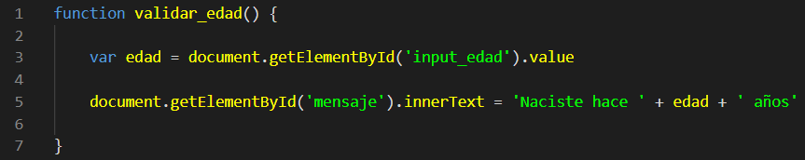
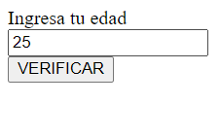
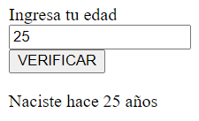
getElementById
JavaScript y el DOM
VERIFICAR

Slide 8
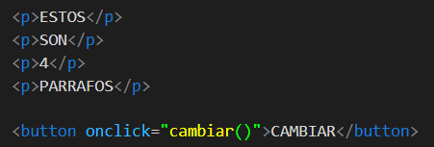
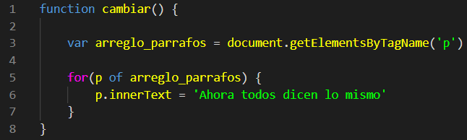
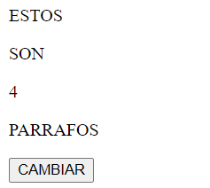
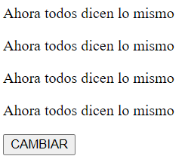
getElementsByTagName
JavaScript y el DOM
CAMBIAR

Slide 9

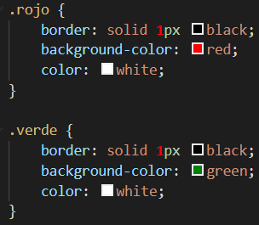
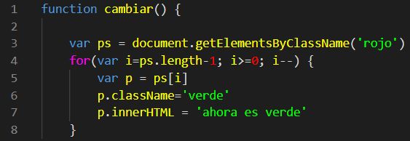
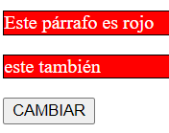
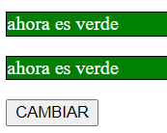
getElementsByClassName
JavaScript y el DOM
CAMBIAR

Slide 10


Frontend
Actividad

Slide 11


